Slide 1
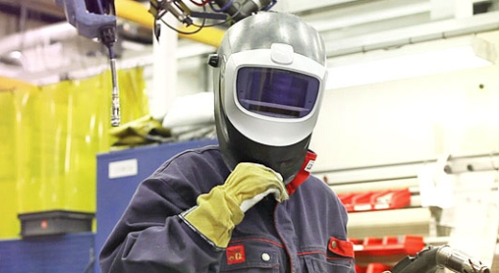
Kläder och skyddsutrustning

Slide 2
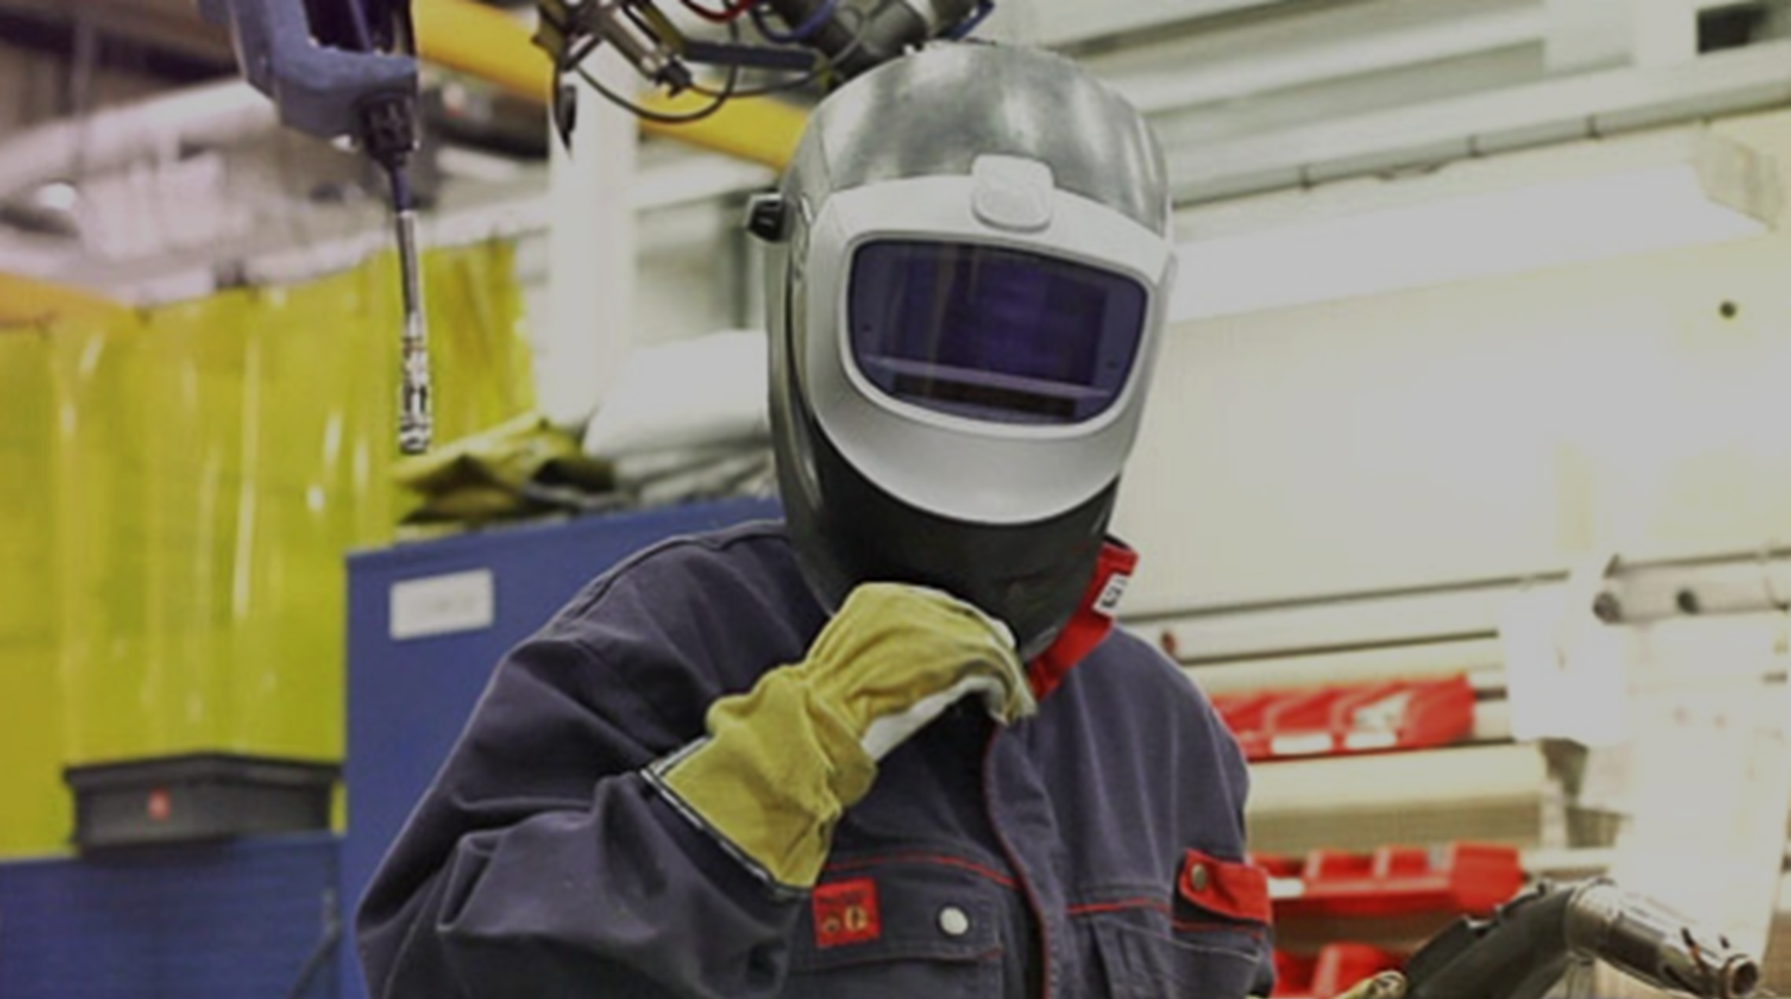
Vad är ”rätt” kläder?
CE-märkta och avsedda för svetsning
Skyddar mot svetsprut på hud och inuti kläder
Täcker hela kroppen - också armar, handleder, nacke och hals
Inga onödiga öppningar, fickor, slag eller veck som svetsloppor eller slagg kan fastna i
Av material som inte smälter eller kan antändas
Handskar utan nitar eller andra metalldelar, gärna läderhandskar

Slide 3

Skyddsglasögon, hörselskydd och skor
CE-märkta skyddsglasögon som tål stänk av smält metall och som sluter tätt
Vanliga glasögon räcker inte – slipsprut m.m. kan komma in innanför glasögonen och skada ögonen
CE-märkta hörselskydd vid bullrande arbeten som slipning, slaggning, riktning, förflyttning av plåt, plasmaskärning och luftbågsmejsling
  Skyddar också mot svetsloppor i öronen vid svetsning underifrån
CE-märkta skyddsskor med halkfri sula, ståltåhätta, spiktrampskydd. Heltäckande så att gnistor inte kan komma in i skon

Slide 4

Om glasögon och kontaktlinser
Kontaktlinser – viktigt med tättslutande skyddsglasögon. Annars kan partiklar från
svetsröken komma in i ögonen och bakom kontaktlinserna – skadar ögat
Använd inte läsglasögon för att se bra på nära håll – då kommer man för nära svetsplymen.
Terminalglasögon är bättre. Kontakta vid behov optiker

Slide 5

Djävulen sitter i detaljerna!
Kläderna ska vara rena – olja, fett eller annat på kläderna kan antändas
Flamsäkra kläder måste tvättas enligt tvättråd och bruksanvisning – annars slutar de vara flamsäkra
Vid tvätt av kläderna
  Tvätta inte tillsammans med andra kläder, det minskar flamskyddet
  Använd inte sköljmedel eller blekmedel
Försök aldrig rengöra kläderna med tryckluft! Tryckluften kan blåsa in metallspån och annat i huden och i värsta fall luft i blodkärlen

